Slide 1


Dedektör ve Sensör Teknolojileri Laboratuvarı Bünyesinde Yapılan Çalışmalar ve Yürütülen Projeler
Dr. Yalçın KALKAN
Ayşe Nur MUTLU
yalcinkalkan@gmail.com
Parçacık Hızlandırıcıları ve Algıçları Yerel Altyapı ve Ar-Ge Çalıştayı – 29 Kasım 2020

Slide 2
Özet
Dedektör ve Sensör Teknolojileri Ar&Ge Laboratuvarı ve mevcut alt yapısı hakkında bilgiler verilecektir.
Yapılan çalışmalar ve projeler ve elde edilen mevcut sonuçlar kısaca tartışılacaktır.

Slide 3
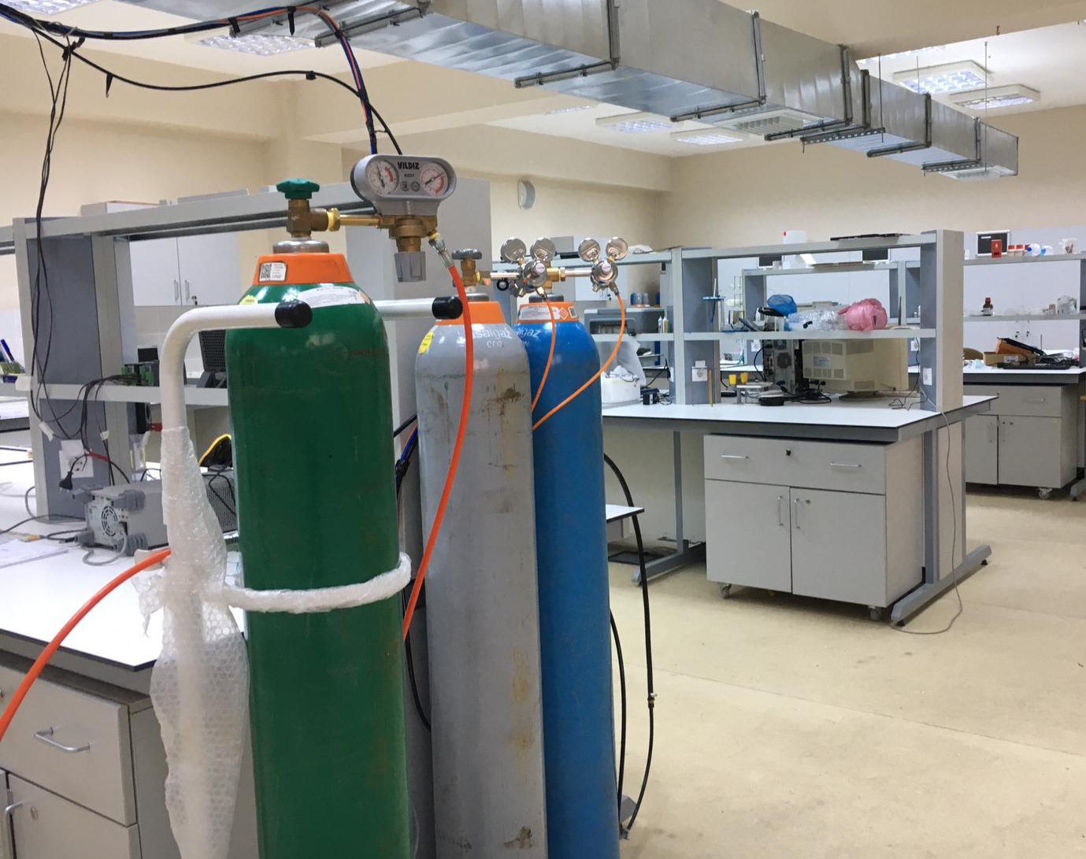
Laboratuvarımız
Dedektör Karakterizasyonu
Radyasyon Kaynaklarımız
(Fe-55 10 µCi, Co-60 1 µCi, Cs-137 0.25 µCi, Po-210 0.1 µCi, Sr-90 0.1 µCi, Tl-205 0.25 µCi)
(Maks. 50 KeV Mini X ışını tüpü)
Vakum odası
(Paslanmaz Çelik, 10 Bara kadar basınca dayanıklı)
Elektriksel Karakterizasyon Ünitesi
(Keithley 6487)
Darbeli Lazer Üretim Cihazı
(532 nm, Qswitched, 1-500 μJ atım enerjisi)

Slide 4
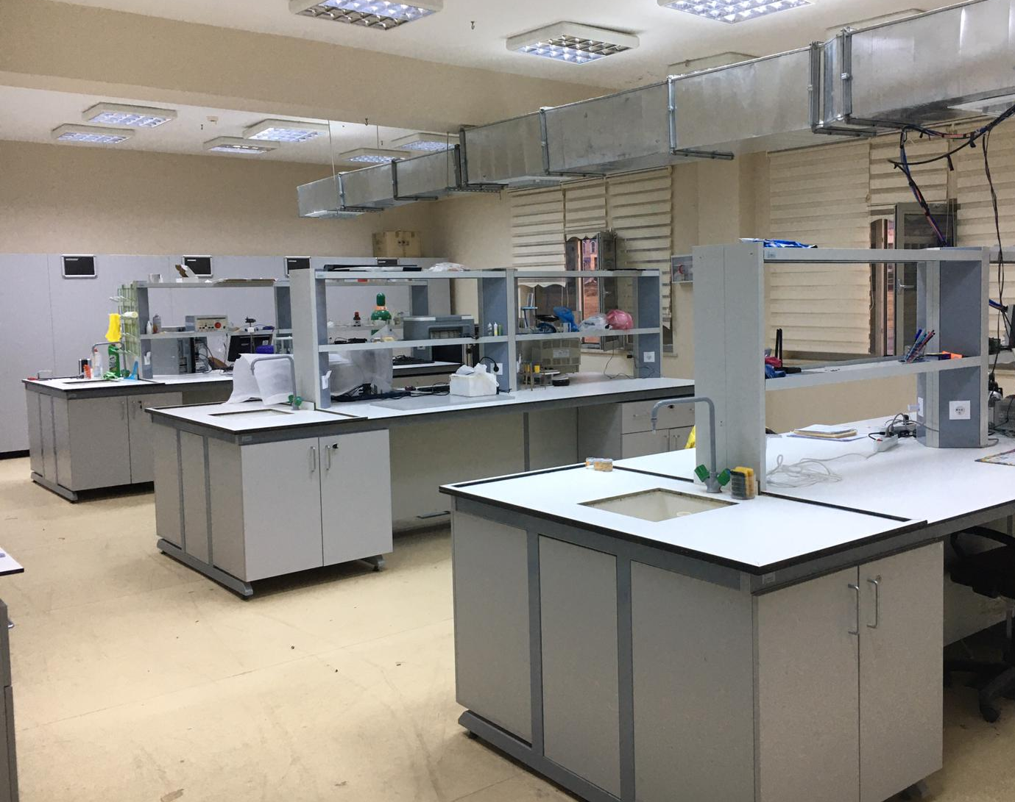
Laboratuvarımız
Gazlı Dedektör Analizinde Kullanılan Yüksek Saflıkta Gazlar (Argon, Karbondioksit, Etan, İzobütan, Metan, Neon)
Osiloskoplar (500 MHz) ve Çeşitli hassas programlanabilir güç kaynakları
Kaplama sistemleri (Döndürmeli, Püskürtmeli)
CAEN Full Donanım NIM MODÜLLER
(3. defa yıl başında ihale edilecek.)

Slide 5
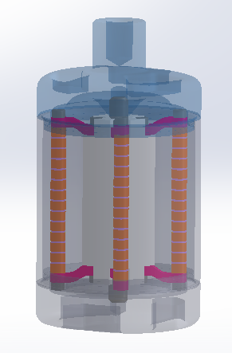
Yürütülen Projeler
TÜBİTAK 1512 BİGG (2019/2. Dönem)
Gazlı UV Alev dedektörü geliştirilmesi
PCT Patent süreci devam ediyor.
Ulaşılan Sonuçlar:
100 metreye kadar algılama mesafesi
Düşeyde 180, yatayda 360 derece algılama açısı
Değişken hava koşullarında, gece-gündüz algılama performansı

Slide 6
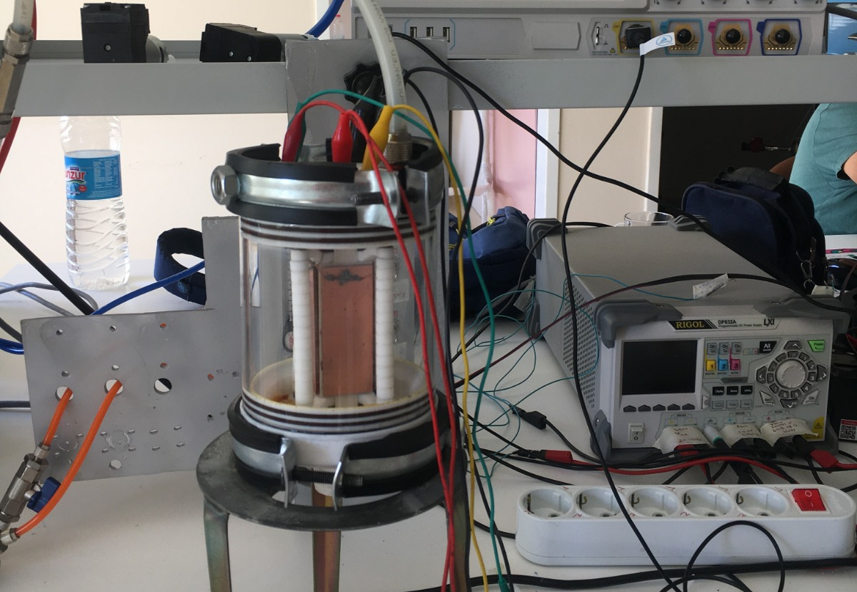


Slide 7
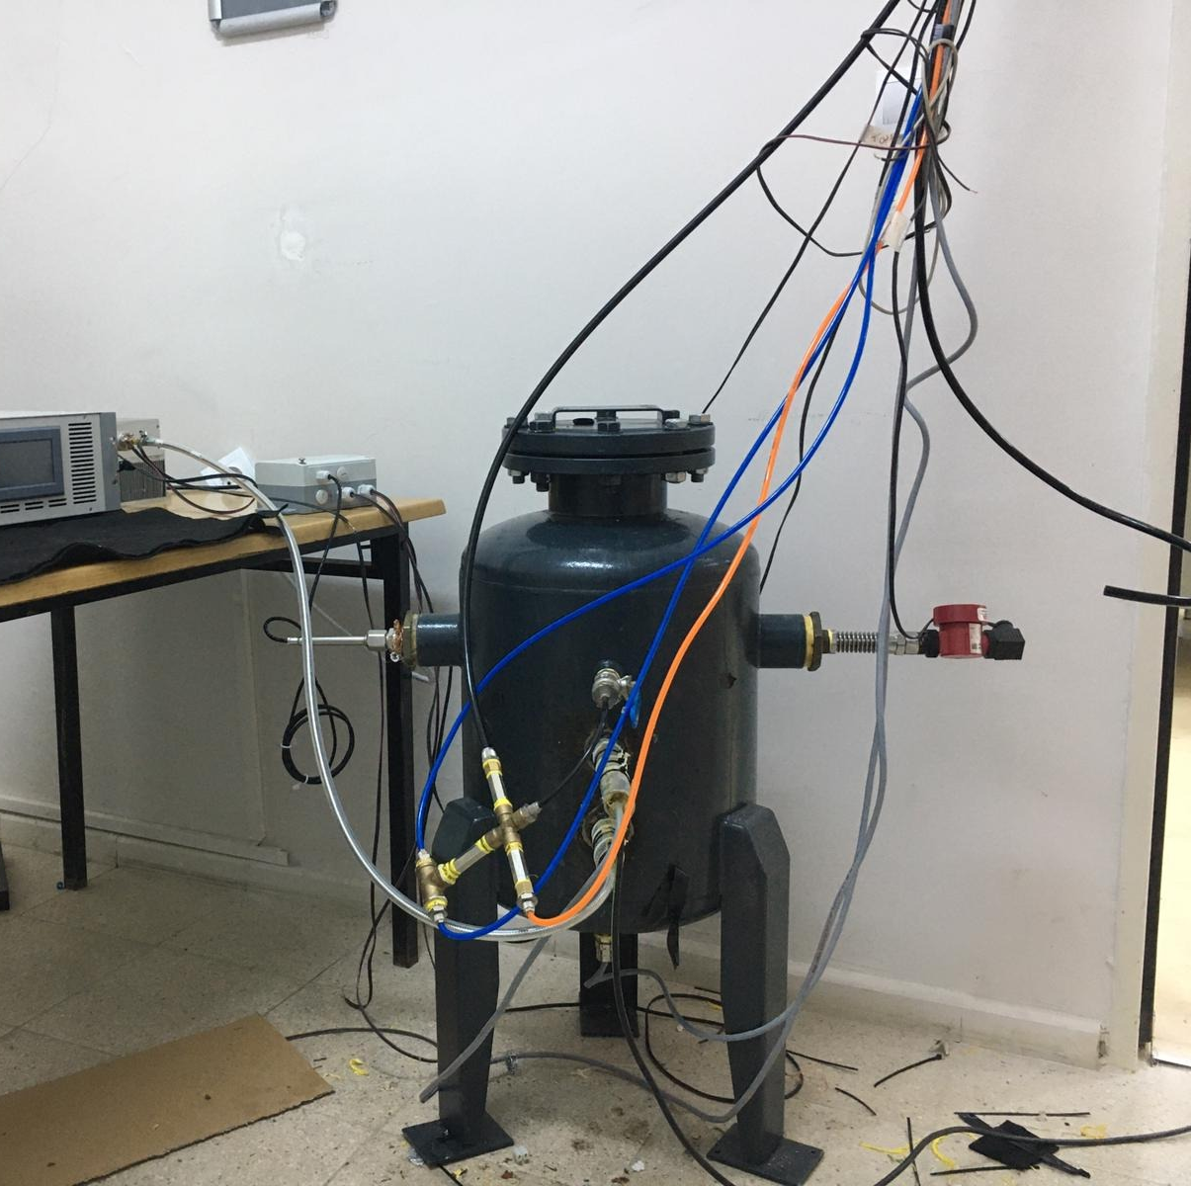
Yürütülen Projeler
TÜBİTAK 3501 (2020-2023)
Rayleigh saçılmasından faydalanarak gazlı detektörlerde iyonik küme boyutunun tespit edilmesi.

Slide 8
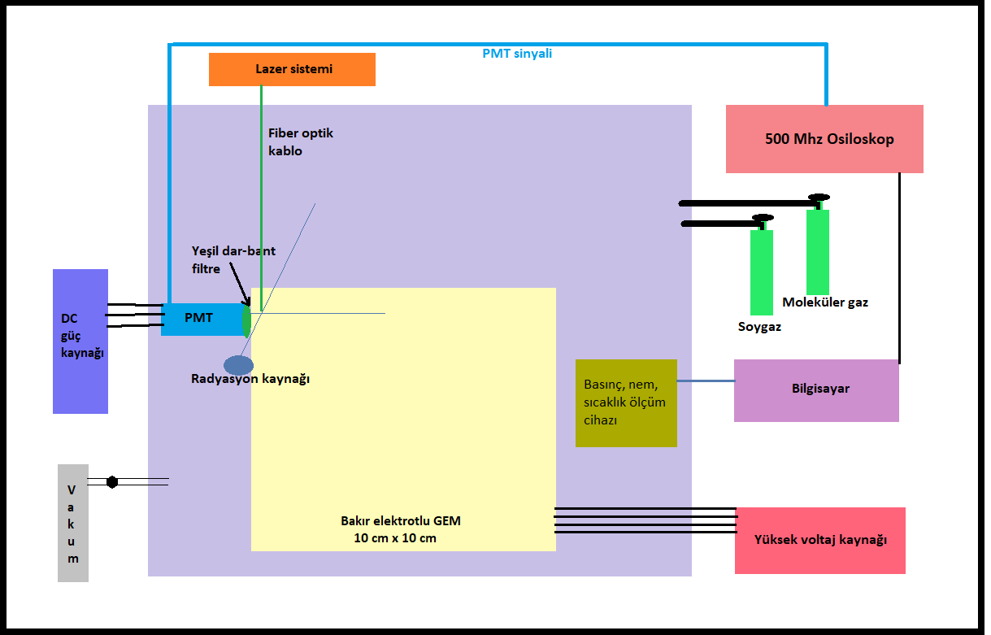

Slide 9
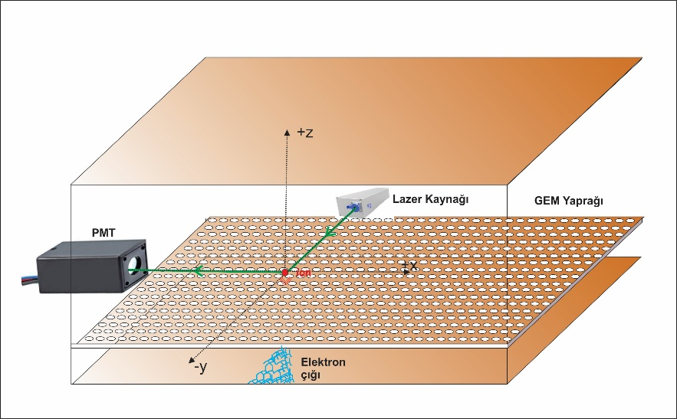

Slide 10
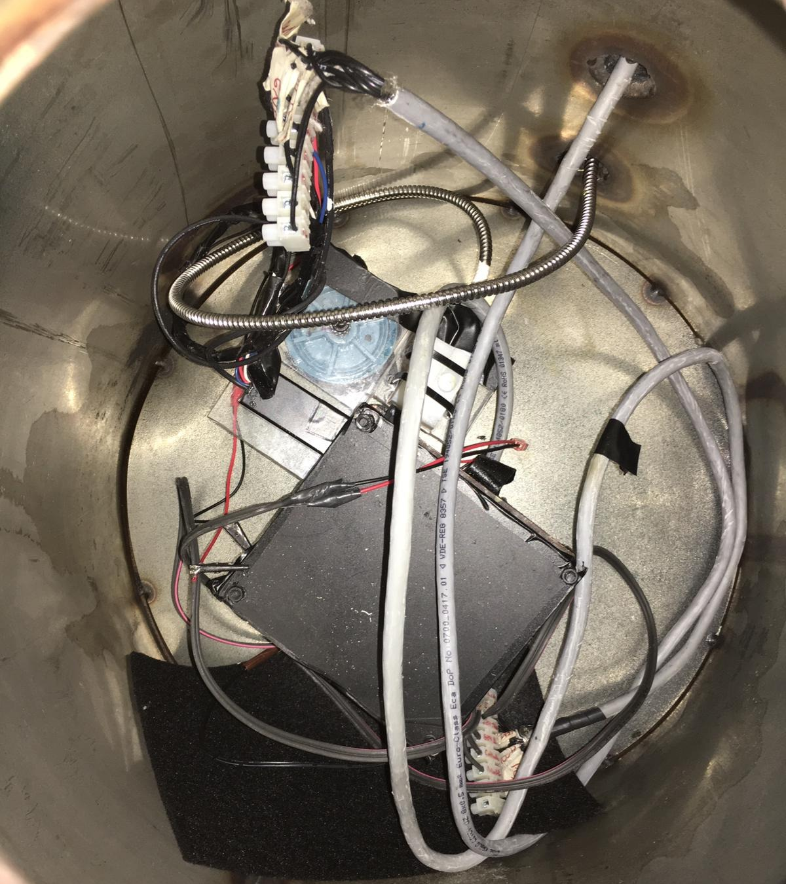
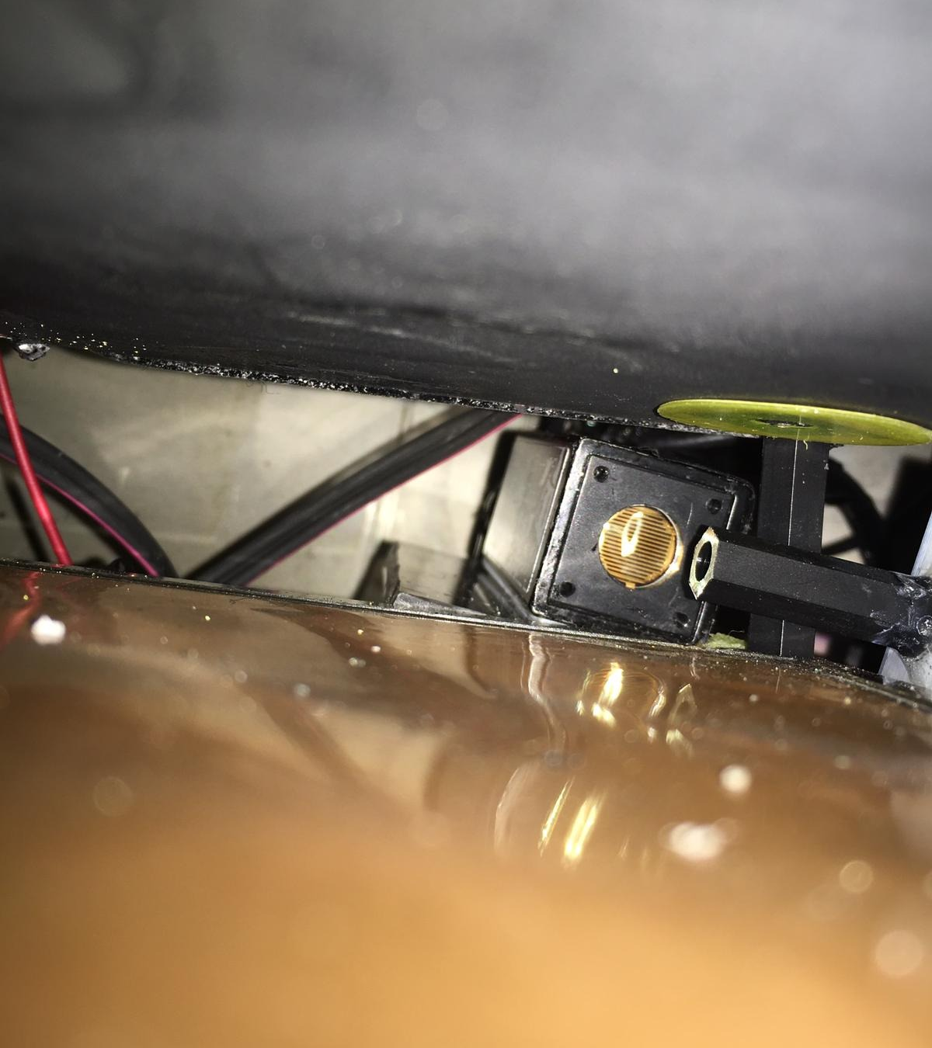

Slide 11
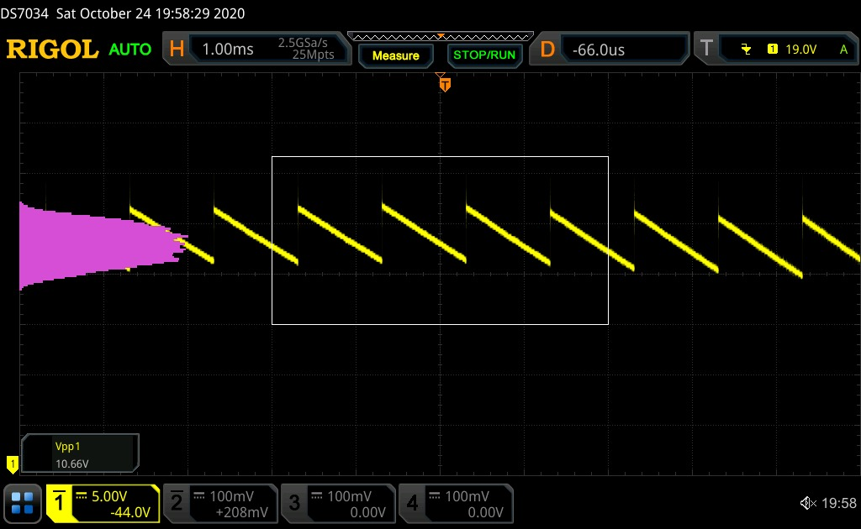

Slide 12
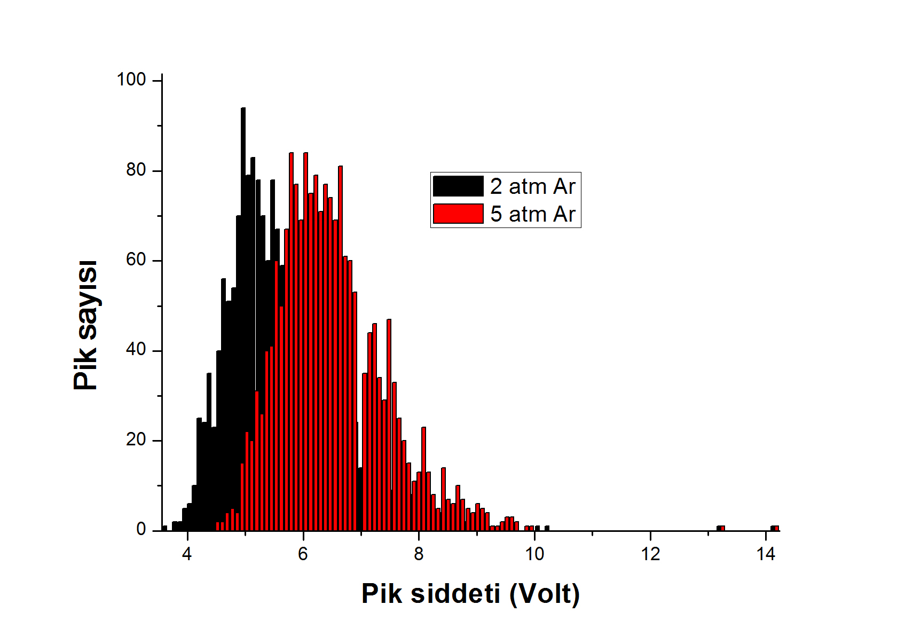
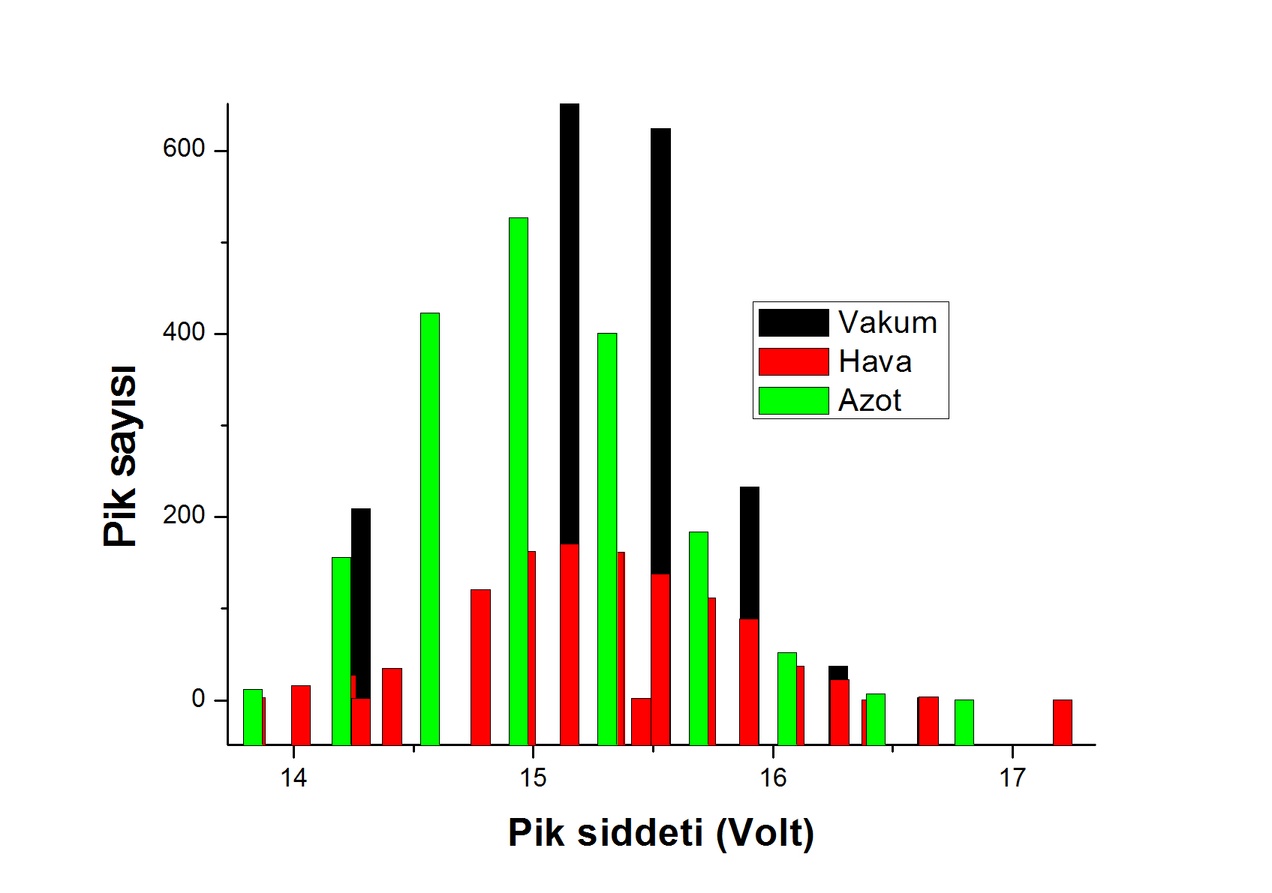

Slide 13
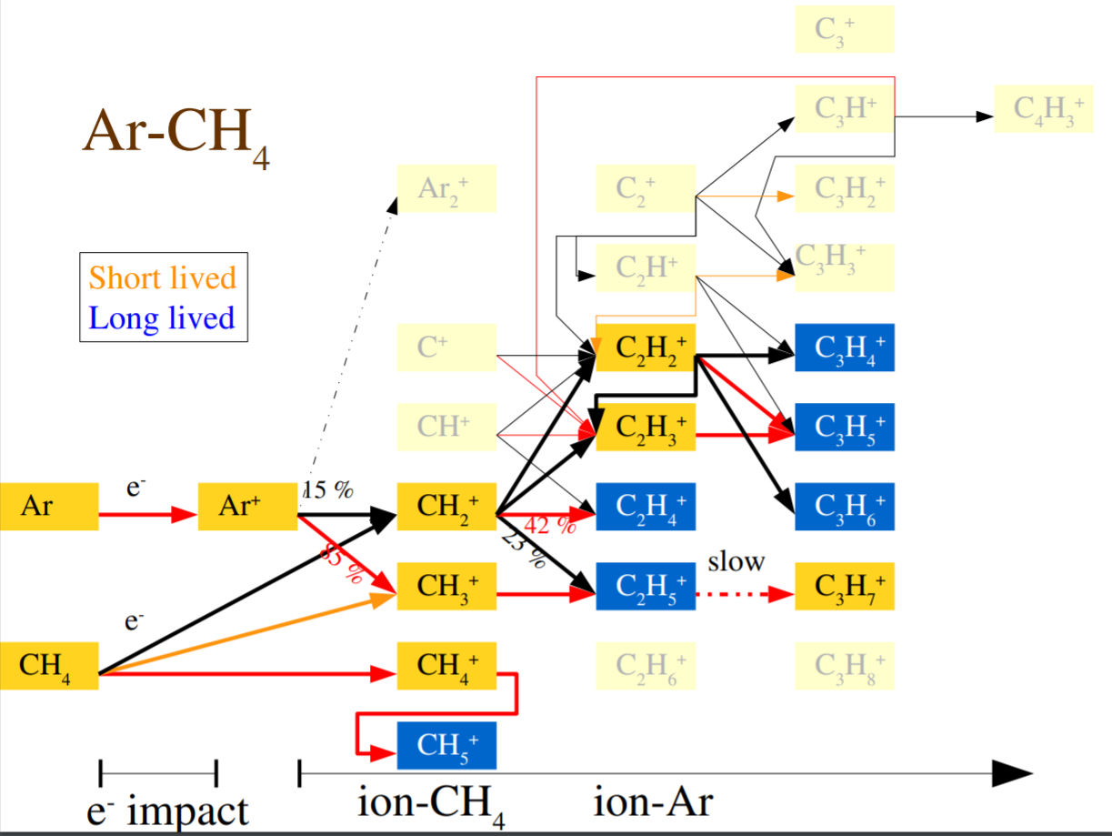

Slide 14
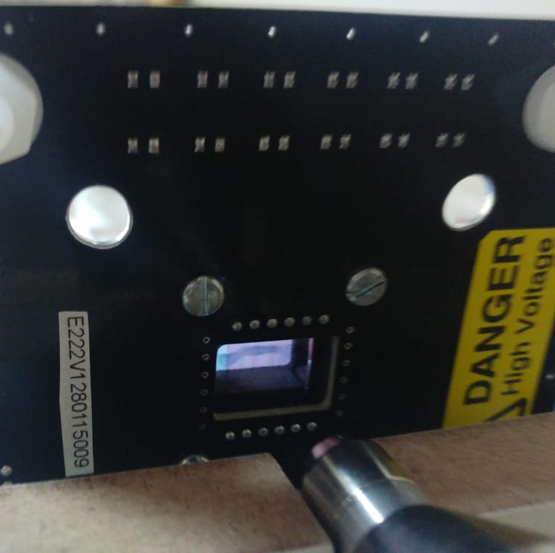
Yürütülen Çalışmalar
OFET (Organic Field Efficient Transistor) bazlı dozimetre geliştirilmesi

Slide 15
Organic field efficient transistor (OFET)
İletken kanal
+
Kaynak
Yarıiletken
Savak
⊕ ⊕ ⊕ ⊕ ⊕ ⊕ ⊕ ⊕ ⊕ ⊕ ⊕ ⊕ ⊕ ⊕ ⊕ ⊕ ⊕ ⊕
Dielektrik tabaka
I_{D}
– – – – – – – – – – – – – – – – – –
-
Gate
V_{D}
V_{G}

Slide 16
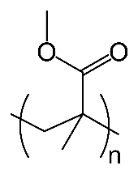
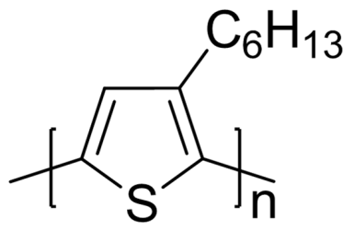
OFET Hazırlama
Gate (PEDOT:PSS)
PMMA
P3HT
Source (Au)
Drain (Au)
Glass substrate

Slide 17
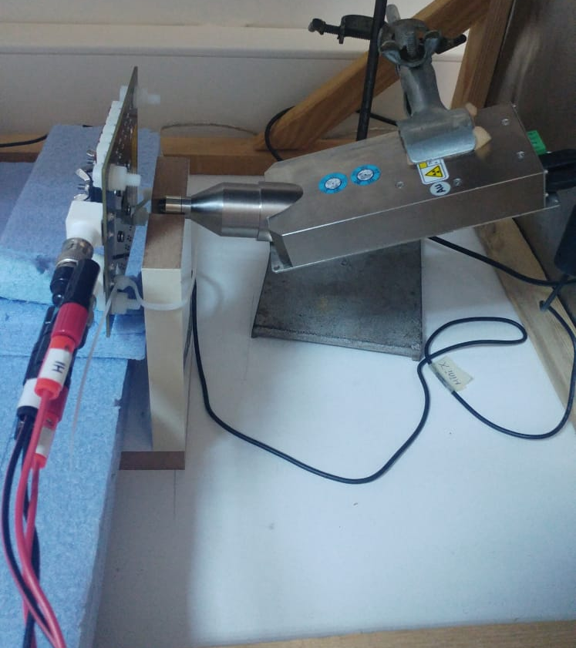
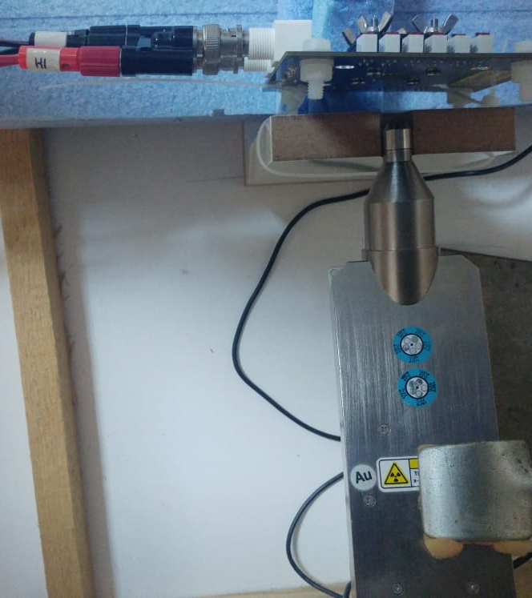

Slide 18
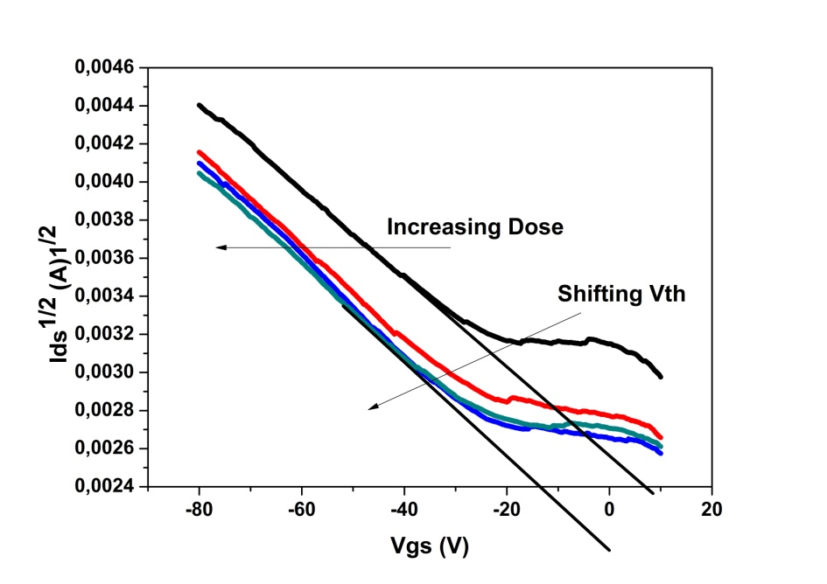
İlk Sonuçlar
X ışını dozu arttıkça eşik voltajı yüksek değerlere doğru kayma gösteriyor.

Slide 19
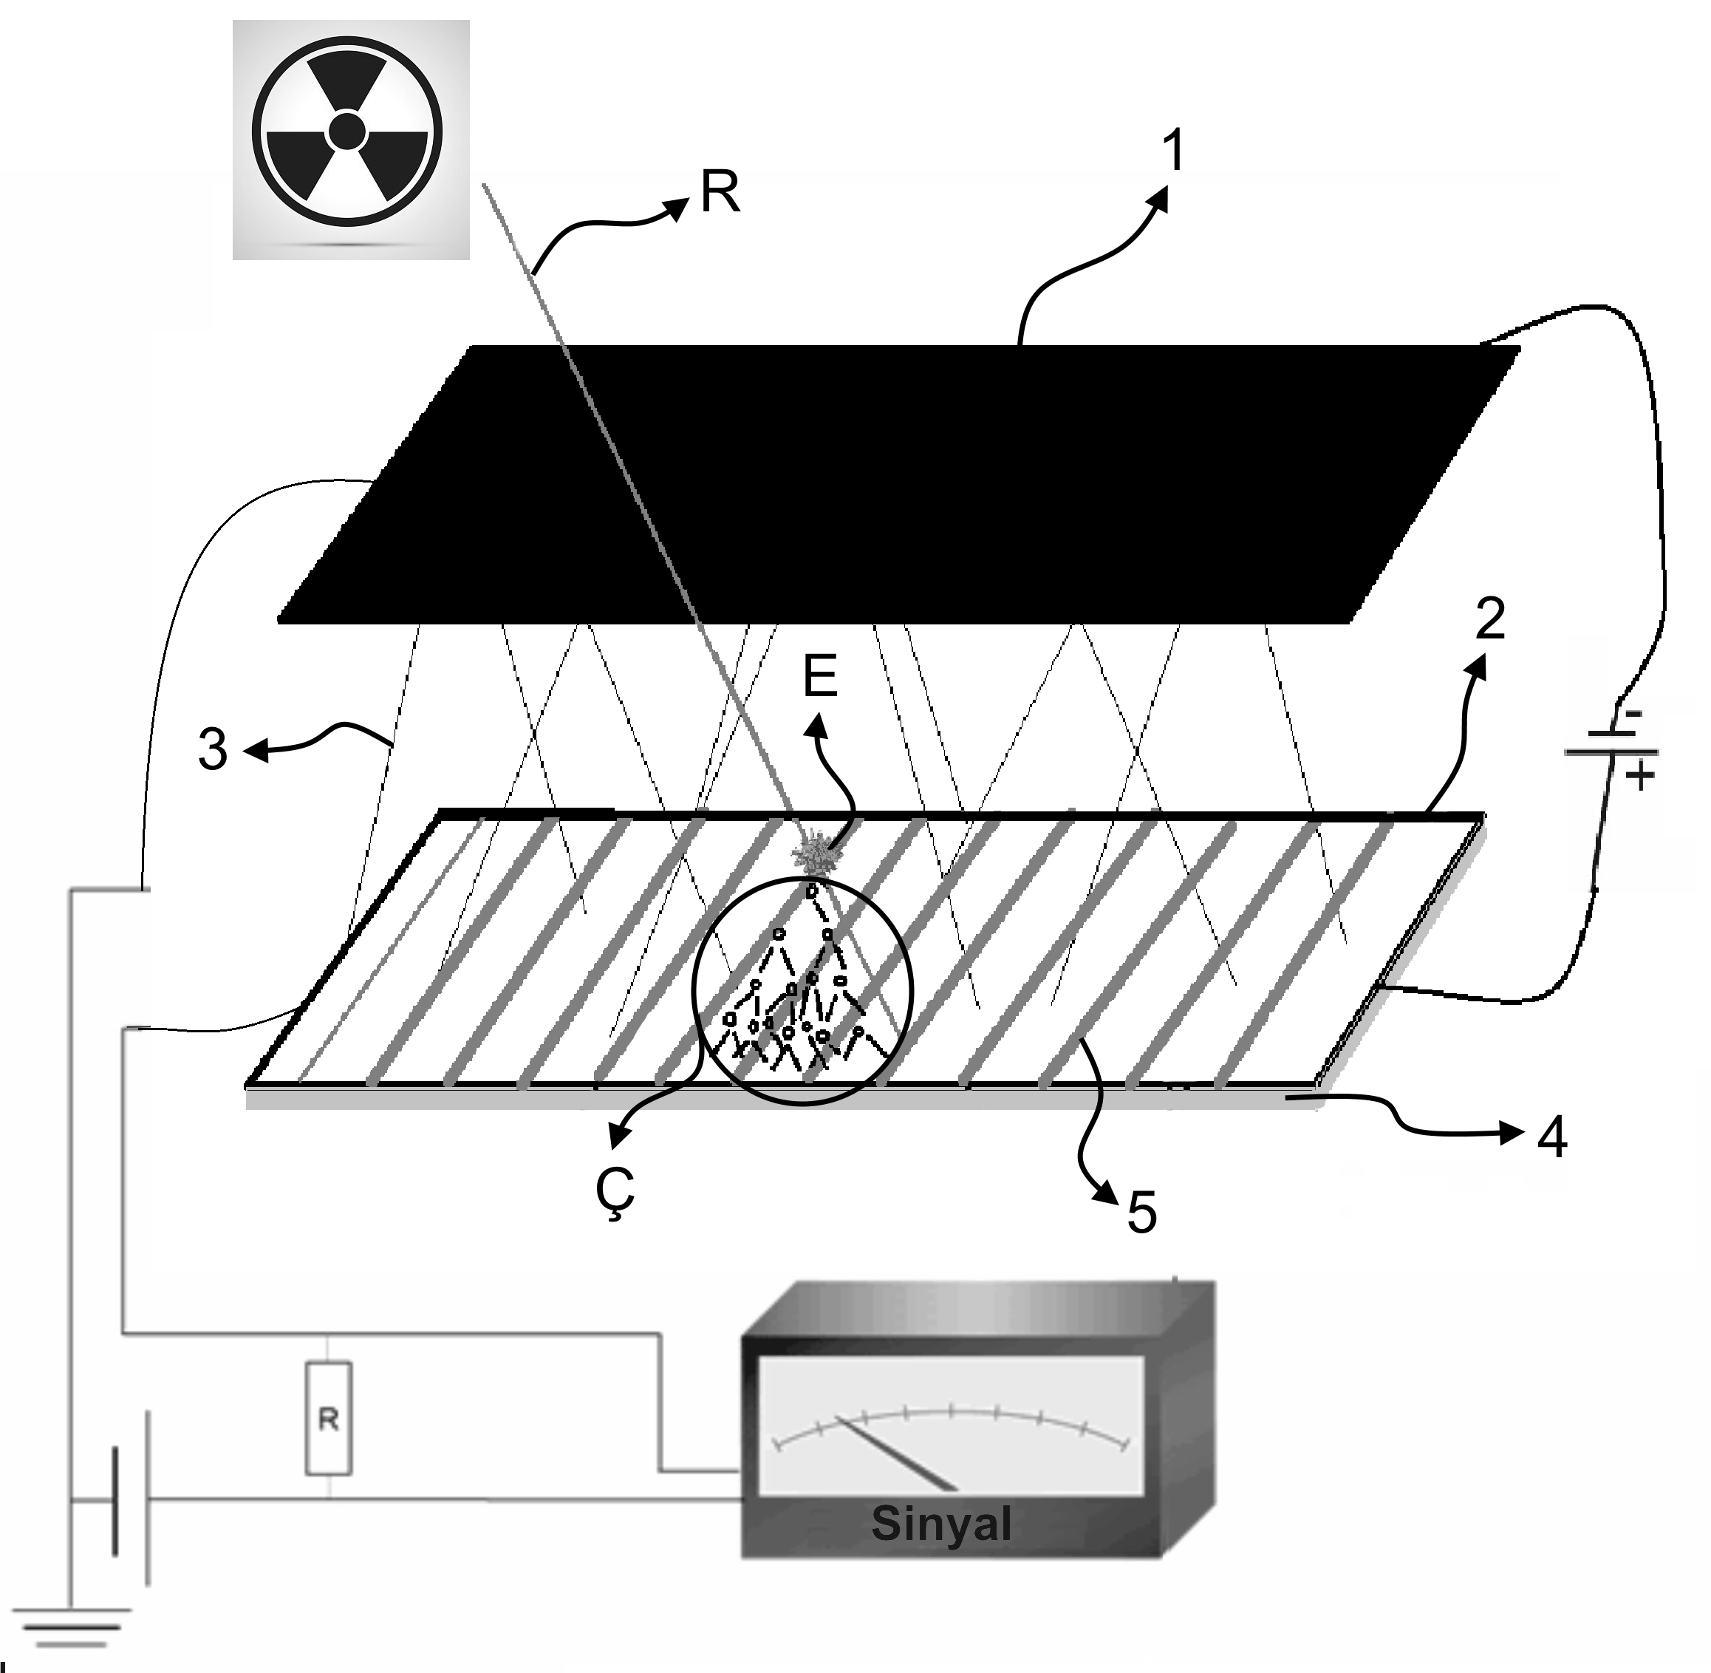
Yürütülen Çalışmalar
Giyilebilir tekstil tabanlı radyasyon dedektörlerinin geliştirilmesi
Çalışan prototip elde edildi.
PCT Patent süreci devam ediyor.
Projelendirme çalışmaları yapılıyor.

Slide 20
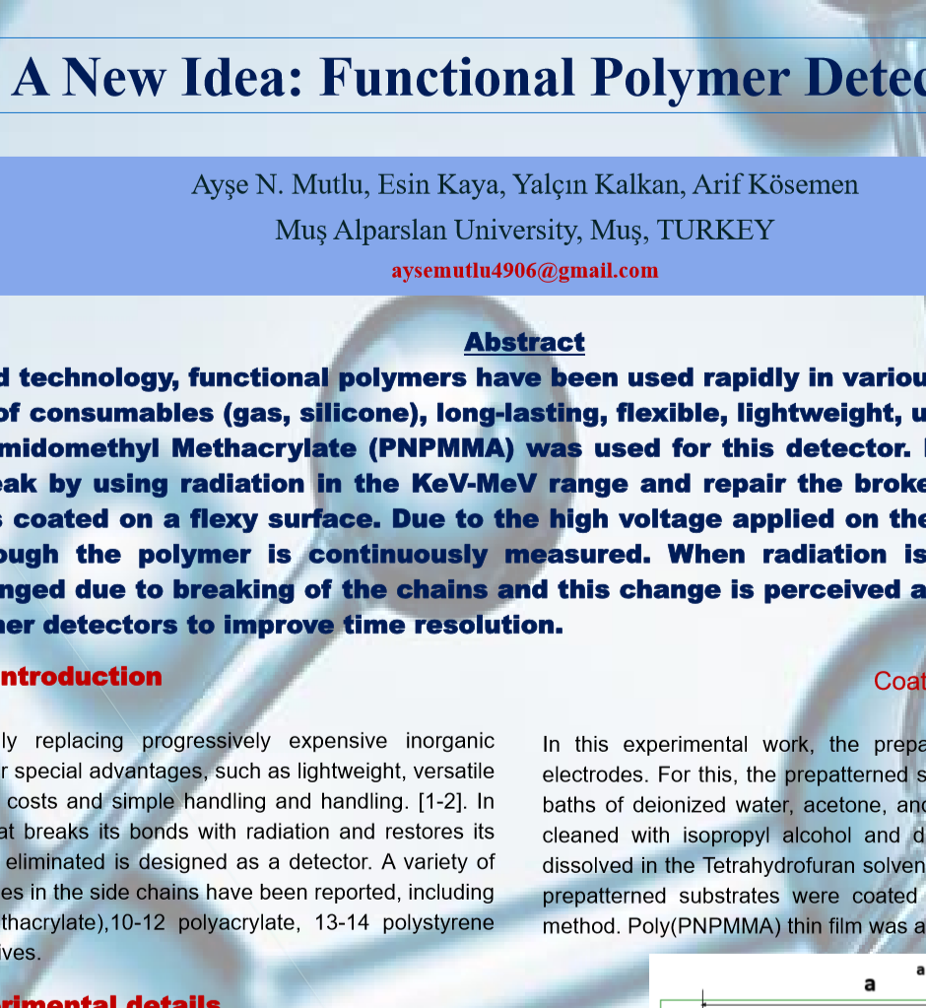
Yürütülen Çalışmalar
Polimer Bazlı Yeni Nesil Radyasyon Dedektörlerinin Geliştirilmesi

Slide 21
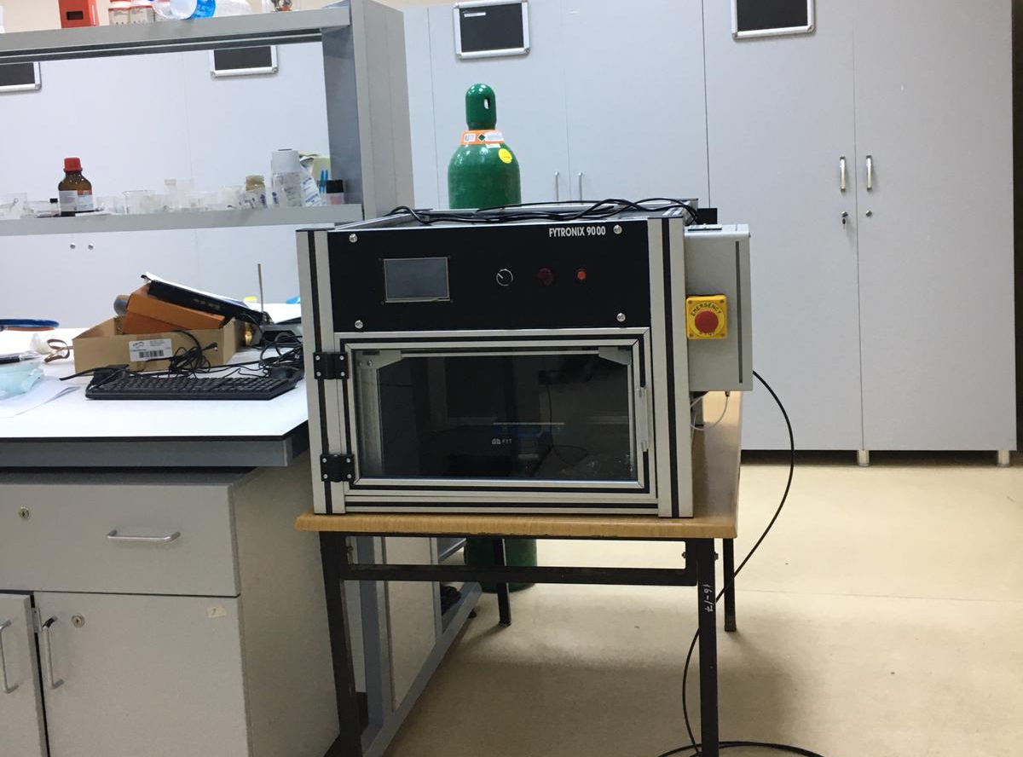

Slide 22

Teşekkürler
Dr. Yalçın KALKAN
yalcinkalkan@gmail.com
Ayşe Nur MUTLU
aysemutlu4906@gmail.com

